Slide 1
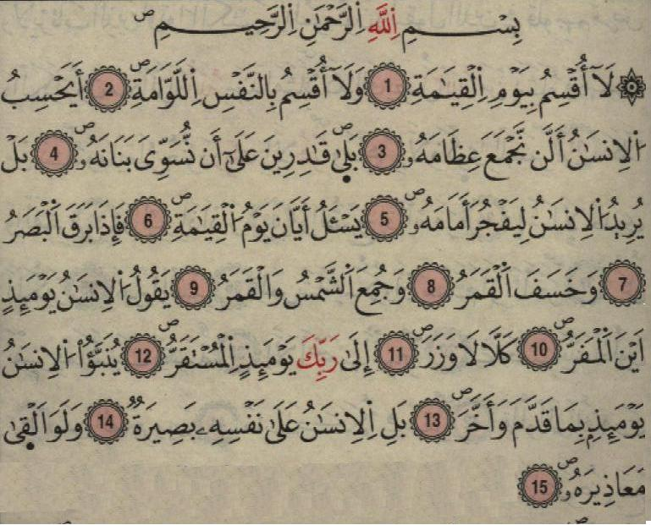
سورة القيامة 75– 40 آيات

Slide 2
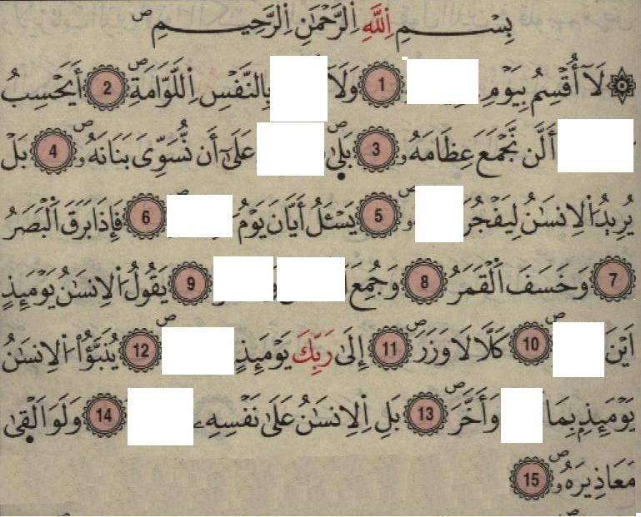
سورة القيامة 75– 40 آيات

Slide 3
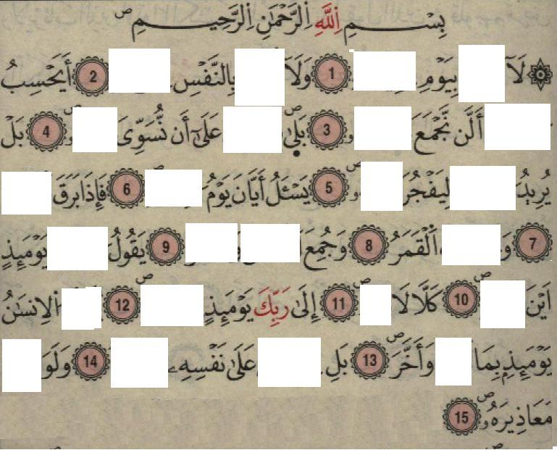
سورة القيامة 75– 40 آيات

Slide 4
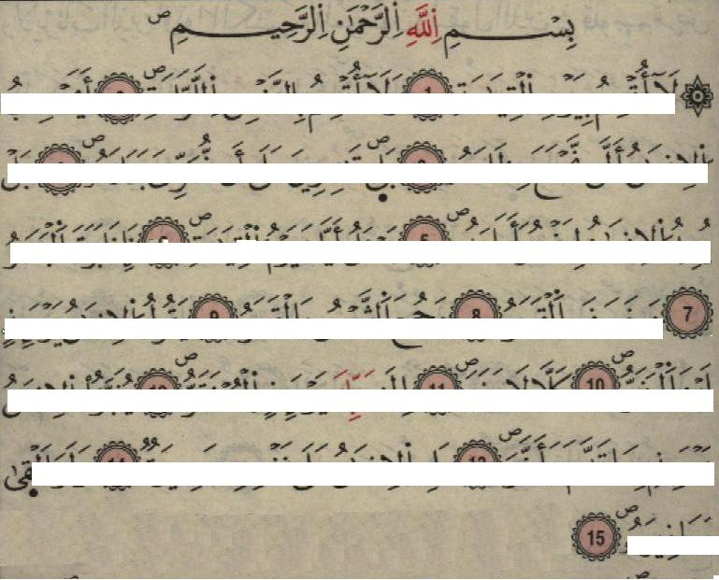
سورة القيامة 75– 40 آيات

Slide 5
سورة القيامة 75– 40 آيات

Slide 6
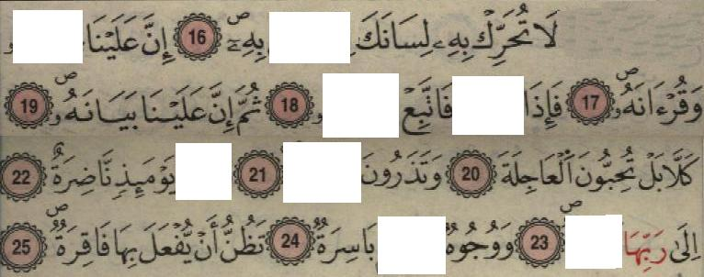
سورة القيامة 75– 40 آيات

Slide 7
سورة القيامة 75– 40 آيات

Slide 8
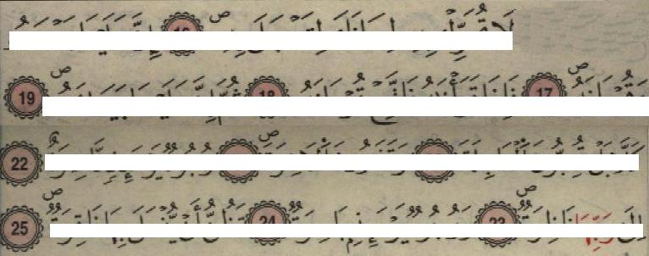
سورة القيامة 75– 40 آيات

Slide 9
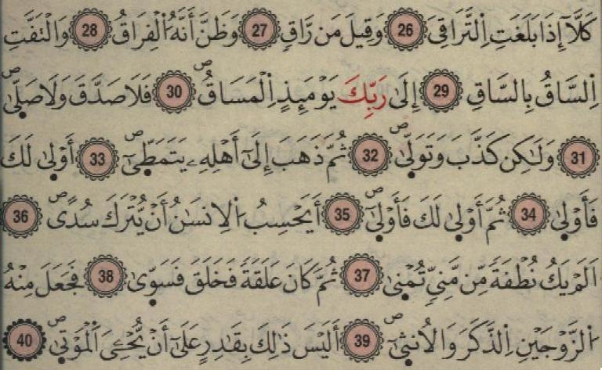
سورة القيامة 75– 40 آيات

Slide 10
سورة القيامة 75– 40 آيات

Slide 11
سورة القيامة 75– 40 آيات

Slide 12
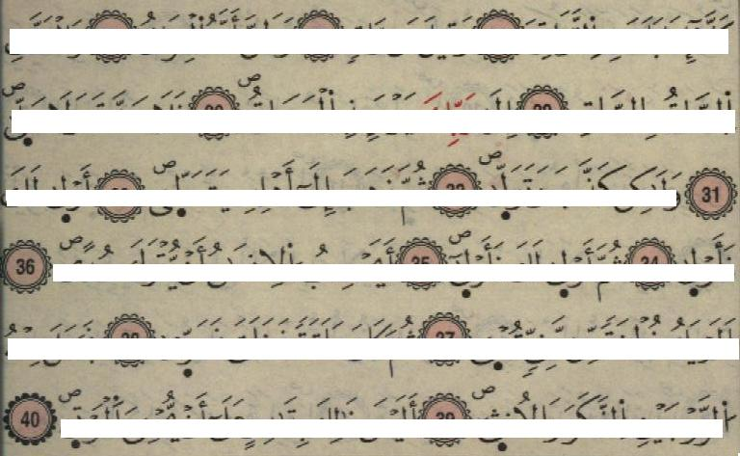
سورة القيامة 75– 40 آيات

